Slide 1

مقدمه ای بر شبکه‌های عصبی و کتابخانه Keras ‌
Alireza Akhavan Pour
AkhavanPour.ir
CLASS.VISION

Slide 2
مقدمه:
مقدمه 1: مقدمه‌ای بر یادگیری ماشین
مقدمه 2: تصویر به عنوان داده
مقدمه 3: طبقه بندی تصویر در پایتون
شبکه‌های عصبی:
بخش 1: مقدمه‌ای بر پرسپترون
بخش 2: مقدمه‌ای بر شبکه‌های عصبی
بخش 3: تابع هزینه
بخش 4: پس‌انتشار خطا و گرادیان کاهشی
بخش 5: پیاده سازی در کراس

Slide 3
مقدمه 1:
مقدمه‌ای بر یادگیری ماشین
Introduction to Machine Learning

Slide 4
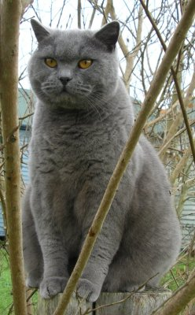
Image Classification: a core task in Computer Vision
(assume given set of discrete labels)
{dog, cat, truck, plane, ...}
cat

Slide 5

Challenges: Illumination

Slide 6




Challenges: Deformation

Slide 7

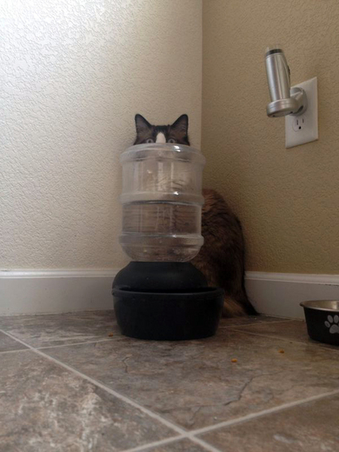

Challenges: Occlusion

Slide 8

Challenges: Background clutter

Slide 9

Challenges: Intraclass variation

Slide 10
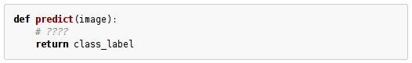
An image classifier
Unlike e.g. sorting a list of numbers,
no obvious way to hard-code the algorithm for recognizing a cat, or other classes.

Slide 11
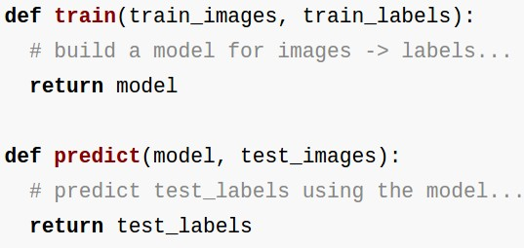
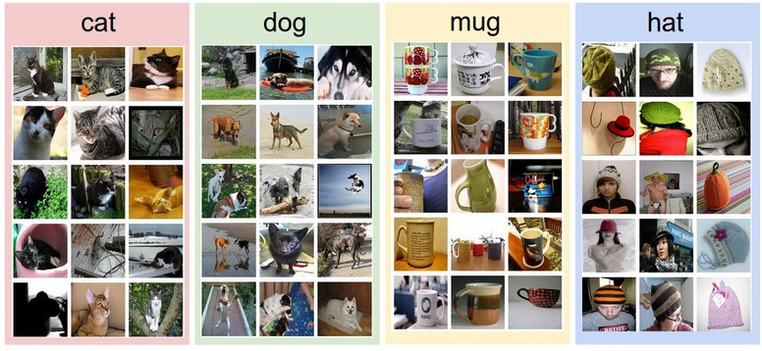
Data-driven approach:
Collect a dataset of images and labels
Use Machine Learning to train an image classifier
Evaluate the classifier on a withheld set of test images
Example training set

Slide 12
Supervised Learning (یادگیری نظارت شده )
Supervised Learning uses labeled data to predict a label given some features.
If the label is continuous its called a regression problem, if its categorical it is a classification problem.

Slide 13
یادگیری نظارت شده – طبقه بندی
طبقه بندی یا classification :
feature : قد و وزن
label: جنسیت
هدف:
تشخیص جنسیت از روی قد و وزن

Slide 14
یادگیری نظارت شده – طبقه بندی
?
Male
Height
Height
Female
Weight

Slide 15
یادگیری نظارت شده – طبقه بندی
Male
Height
Height
Female
Weight

Slide 16
طبقه بندی: الگوریتم نزدیک‌ترین همسایه
1-Nearest Neighbor

Slide 17
طبقه بندی: الگوریتم نزدیک‌ترین همسایه
3-Nearest Neighbor

Slide 18
مقدمه 2:
تصویر به عنوان داده
Images as data

Slide 19
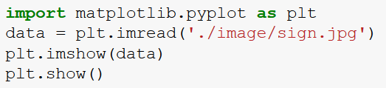
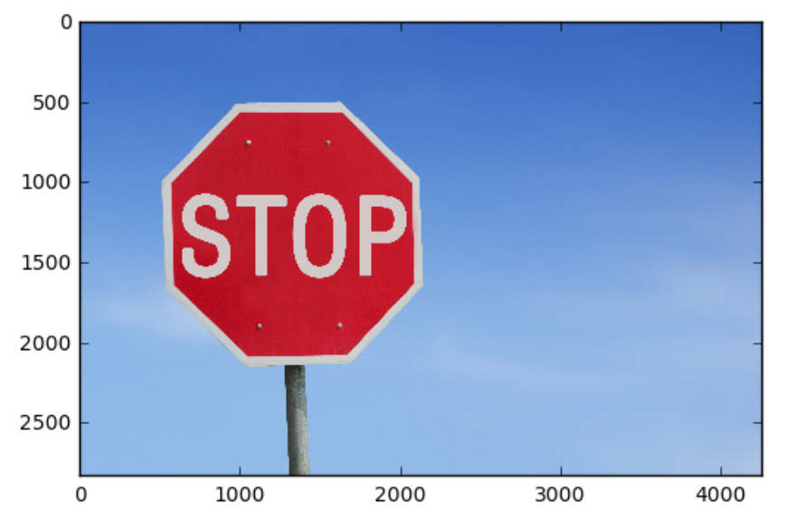
تصویر به عنوان داده

Slide 20
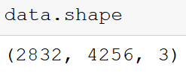
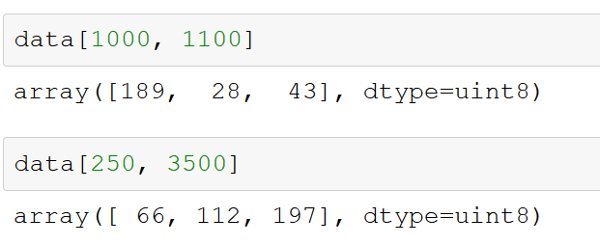
تصویر به عنوان داده

Slide 21
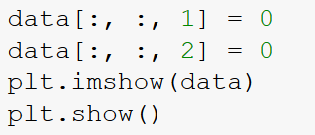
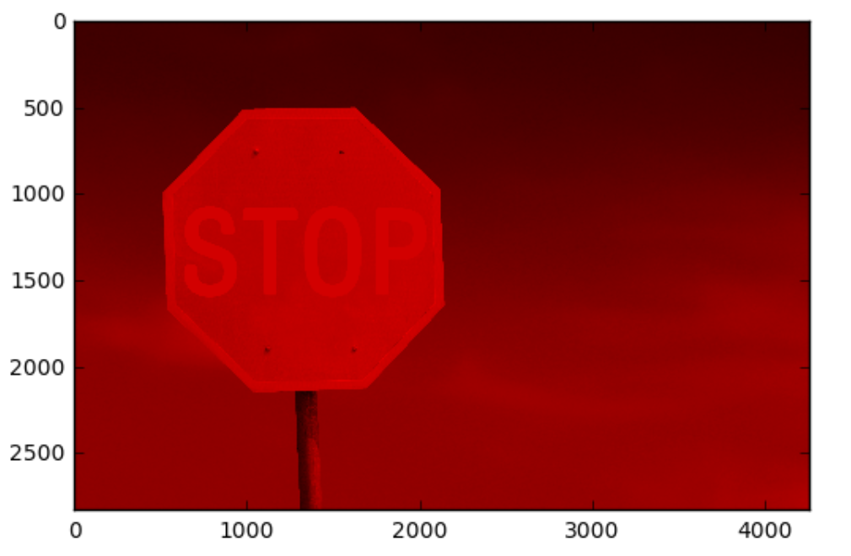
ویرایش داده تصویری

Slide 22
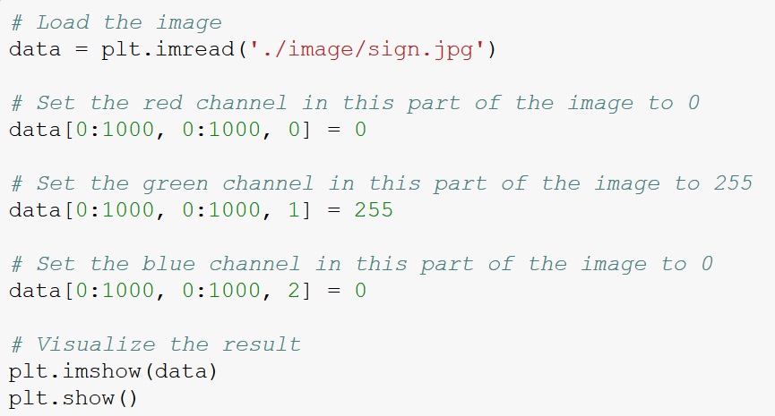
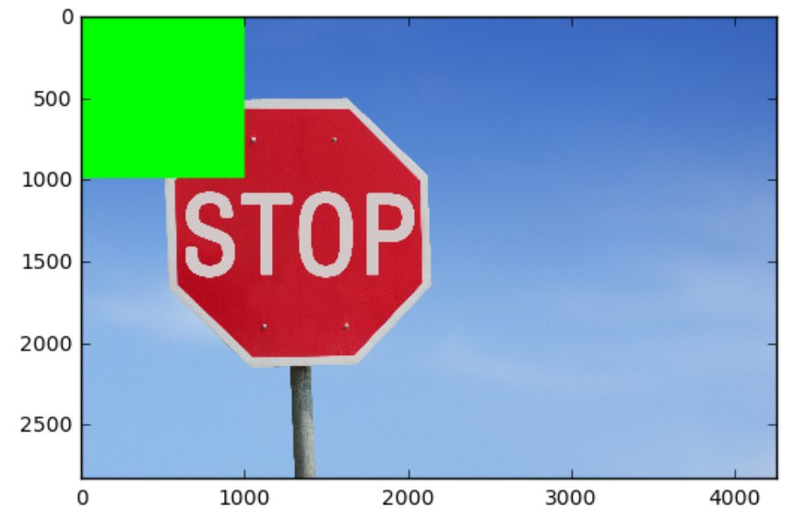
ویرایش داده تصویری

Slide 23
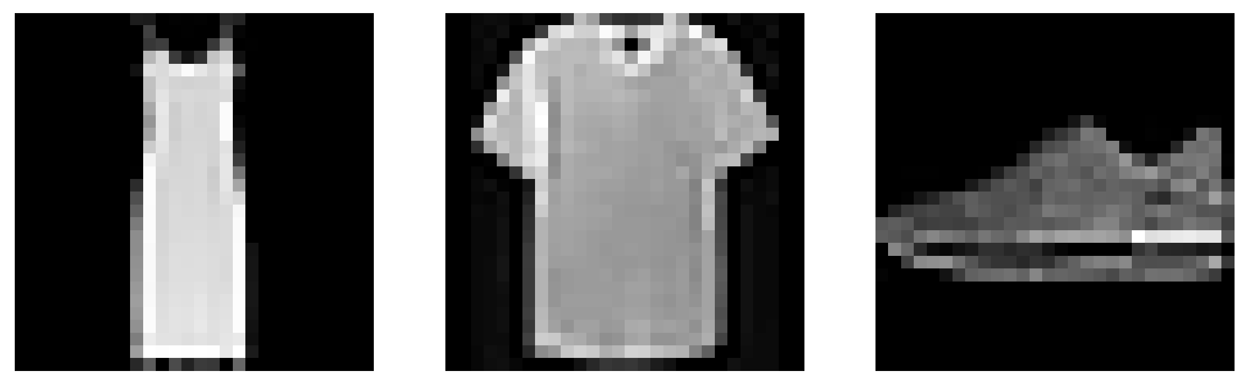
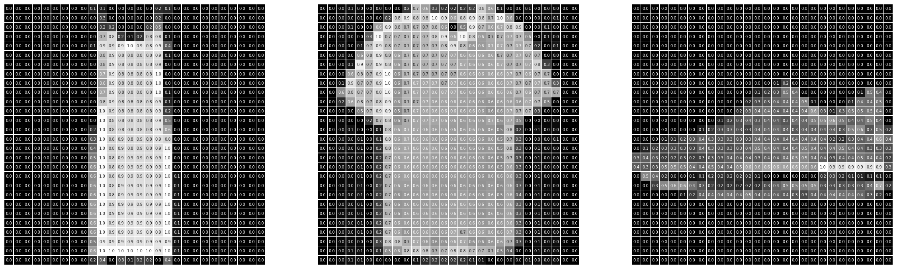
تصویر سیاه و سفید

Slide 24
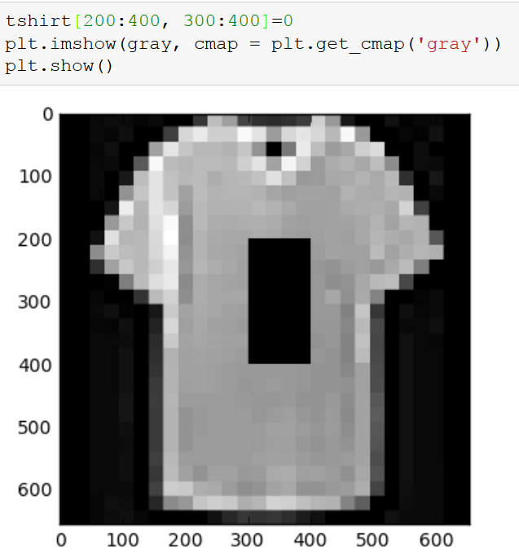
تصویر سیاه و سفید

Slide 25


آشنایی با تصویر در پایتون
Let’s code…
01_Intro2image&numpy.ipynb

Slide 26
مقدمه 3:
طبقه بندی تصویر در پایتون
Image classification in Python

Slide 27
طبقه‌بندی تصویر (Image Classification)

Slide 28
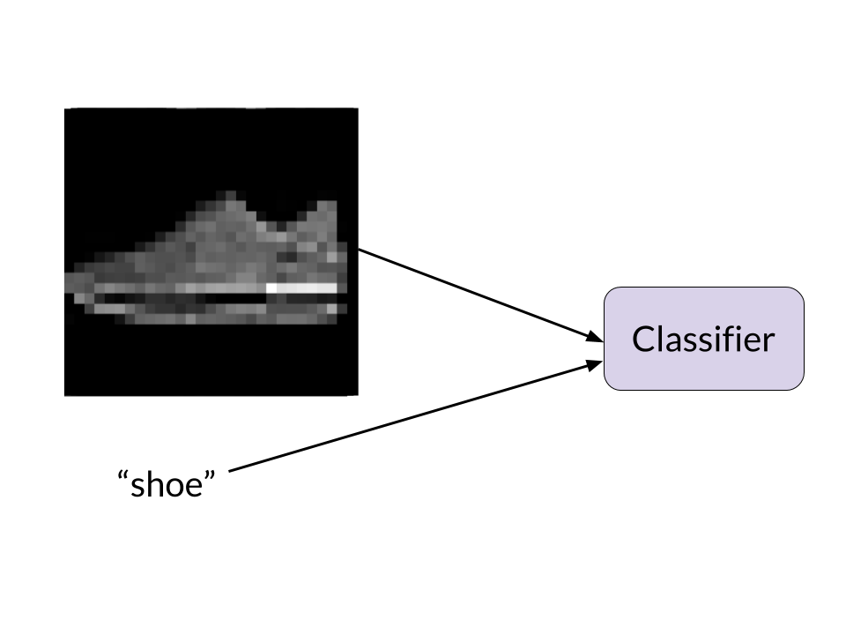
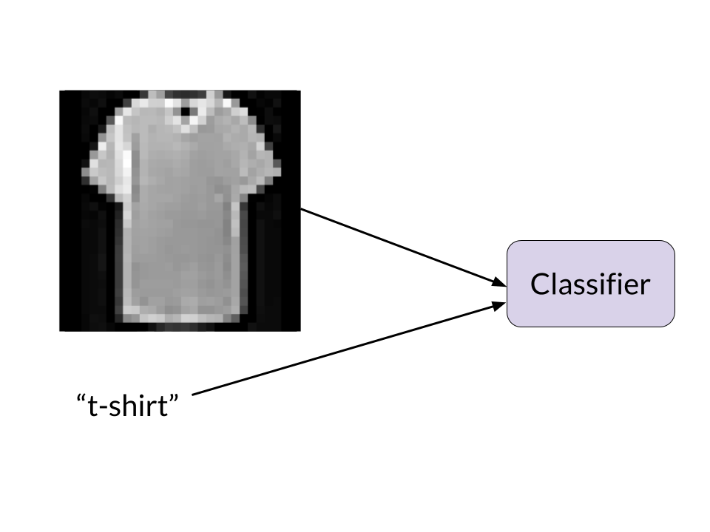
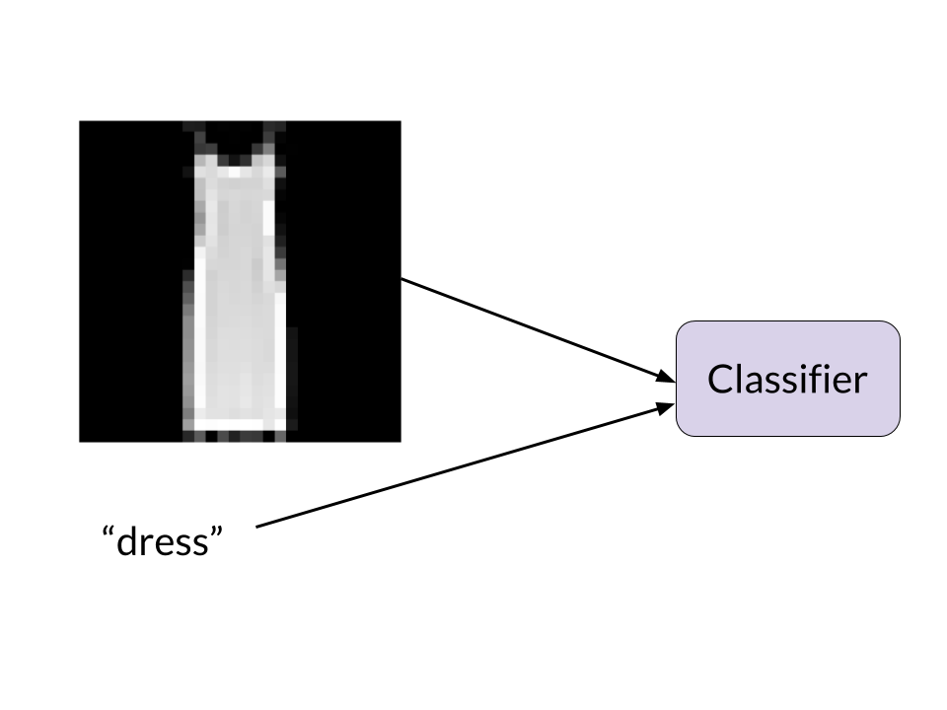
طبقه‌بندی تصویر: آموزش (Training)

Slide 29
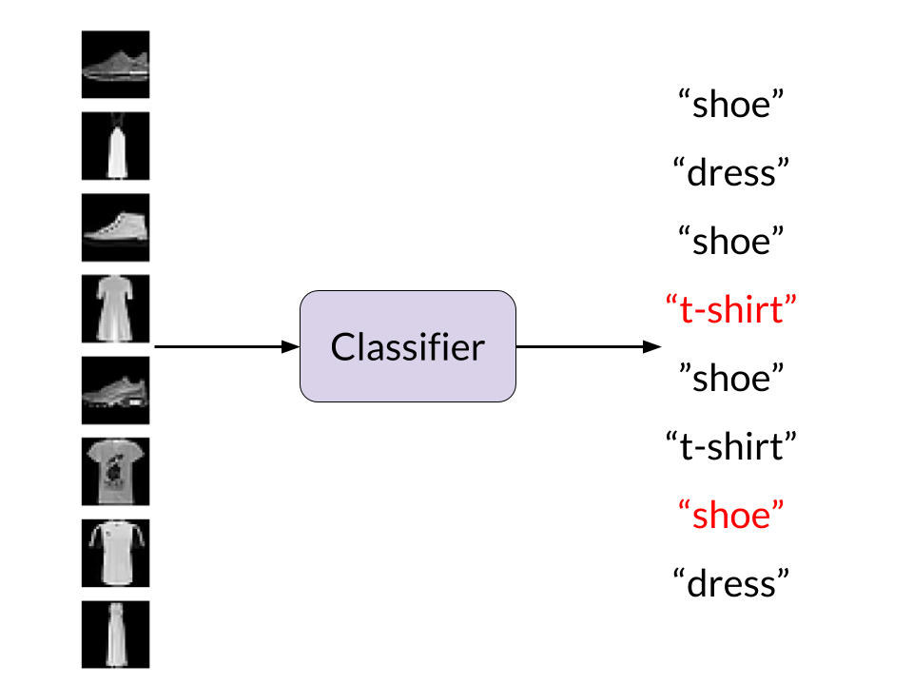
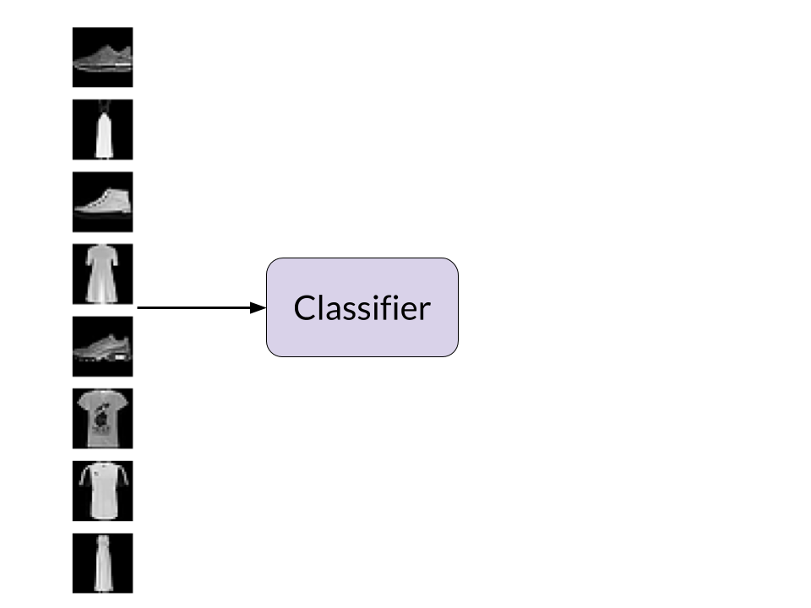
طبقه‌بندی تصویر: ارزیابی (Evaluation)

Slide 30
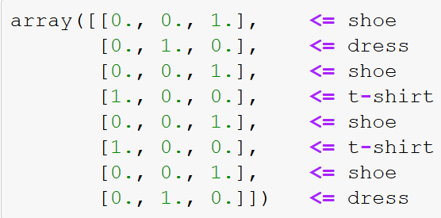
Representing class data: one-hot encoding
labels = ["shoe", "dress", "shoe", "t-shirt",
"shoe", "t-shirt", "shoe", "dress"]

Slide 31
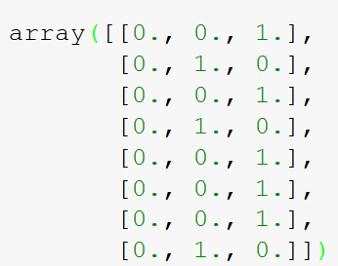
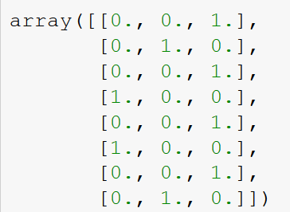
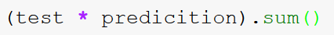
One-hot encoding: testing predictions
Test
prediction
=6.0

Slide 32


طبقه‌بندی تصویر:
X = resize(img, (5, 5))
X.reshape(25)

Slide 33
معرفی مجموعه داده هدی و تغییر اندازه و شکل برای استفاده در الگوریتم‌های یادگیری ماشین
Let’s code…
02_HodaDataset.ipynb

Slide 34
طبقه بندی نزدیکترین همسایه و K نزدیکترین همسایه در scikit-learn
Let’s code…
03_K-Nearest Neighbor classification.ipynb

Slide 35
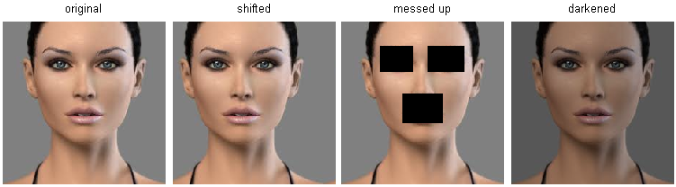
k-Nearest Neighbor on images never used.
terrible performance at test time
distance metrics on level of whole images can be very unintuitive
(all 3 images have same L2 distance to the one on the left)

Slide 36
مقدمه‌ای بر شبکه‌های عصبی
Neurons and Activation Functions
Cost Functions
Gradient Descent
Backpropagation

Slide 37
بخش اول:
مقدمه‌ای بر پرسپترون
Introduction to the Perceptron

Slide 38
پرسپترون
The biological neuron:
Dendrites
Body
Axon

Slide 39
پرسپترون
نرون‌های مصنوعی هم ورودی و خروجی دارند
این مدل ساده را پرسپترون می‌نامند.
Input 0
Output
Input 1

Slide 40
پرسپترون
ورودی مقادیر ویژگی‌ها (features) هستند
12
Input 0
Output
4
Input 1

Slide 41
پرسپترون
ورودی‌ها در وزن‌ها ضرب می‌شوند
12
Weight 0
Input 0
Output
Weight 1
4
Input 1

Slide 42
پرسپترون
وزن‌ها به صورت تصادفی و رندم مقداردهی اولیه می‌شوند
12
Weight 0
Input 0
0.5
Output
-1
Weight 1
4
Input 1

Slide 43
پرسپترون
ورودی‌ها در وزن‌های متناظر ضرب می‌شوند
12
12 * 0.5 = 6
Input 0
0.5
Output
-1
4
Input 1
4 * -1 = -4

Slide 44
پرسپترون
یک تابع فعالیت بر روی نتایج اعمال می‌گردد
12
12 * 0.5 = 6
Input 0
Activation
Function
Output
4 * -1 = -4
4
Input 1

Slide 45
پرسپترون
انتخاب‌های زیادی برای تابع فعالیت داریم
ساده ترین تابع فعالیت:
اگر مجموع مثبت بود : 1
در غیر این صورت 0
12
12 * 0.5 = 6
Input 0
Activation
Function
Output
4 * -1 = -4
4
Input 1

Slide 46
پرسپترون
در این مثال داریم:
6 – 4 = 2
پس خروجی برابر است با 1
12
12 * 0.5 = 6
Input 0
Activation
Function
1
Output
4 * -1 = -4
4
Input 1

Slide 47
پرسپترون
یک مشکل! اگر ورودی 0 باشد؟!
مستقل از وزن‌ها خروجی 0 می‌شود!
12
12 * 0.5 = 6
Input 0
Activation
Function
1
Output
4 * -1 = -4
4
Input 1

Slide 48
پرسپترون
این مشکل را با افزودن بایاس رفع می‌کنیم.
Input 0
12 * 0.5 = 6
Activation
Function
1
4 * -1 = -4
Output
Input 1
+ 1
Bias

Slide 49
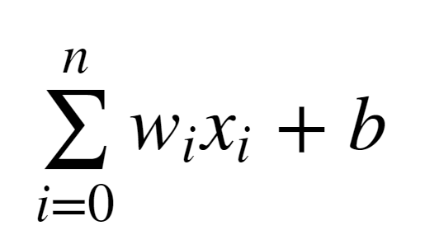
پرسپترون
اگر بخواهیم پرسپترون را به صورت ریاضی بنویسیم...
Input 0
12 * 0.5 = 6
Activation
Function
1
4 * -1 = -4
Output
Input 1
+ 1
Bias

Slide 50
آنچه در بخش اول دیدیم...
Biological Neuron
Perceptron Model
Mathematical Representation

Slide 51
بخش دوم:
مقدمه‌ای بر شبکه‌های عصبی
Introduction to Neural Networks

Slide 52
مقدمه‌ای بر شبکه‌های عصبی
شبکه‌ای از چندین پرسپترون
Input Layer. 2 hidden layers. Output Layer

Slide 53
مقدمه‌ای بر شبکه‌های عصبی – لایه‌ها
لایه ورودی:
مقادیر حقیقی داده‌ها
لایه پنهان:
لایه های بین ورودی و خروجی
به 3 یا بیشتر لایه معمولا شبکه عمیق می‌گوییم.
لایه خروجی:
تخمین نهایی شبکه از خروجی است

Slide 54
مقدمه‌ای بر شبکه‌های عصبی – تابع فعالیت
تابع فعالیت ساده ای که تا کنون دیدیم
1
Output
0
0
z = wx + b
تغییرات کوچک منعکس نمی شوند.

Slide 55
مقدمه‌ای بر شبکه‌های عصبی – تابع فعالیت
اگر تابعی پویاتر داشتیم بهتر میشد، مثل تابع قرمز رنگ!
1
Output
0
0
z = wx + b

Slide 56
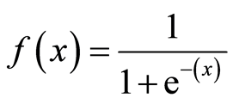
مقدمه‌ای بر شبکه‌های عصبی – تابع فعالیت
تابع سیگموئید
1
Output
0
0
z = wx + b

Slide 57
مقدمه‌ای بر شبکه‌های عصبی – تابع فعالیت
بسته به کار ممکن است از توابع فعالیت متفاوتی استفاده کنیم
توابع فعالیتی که ممکن است با آنها رو به رو شویم را ببینیم ...
1
Output
0
0
z = wx + b

Slide 58
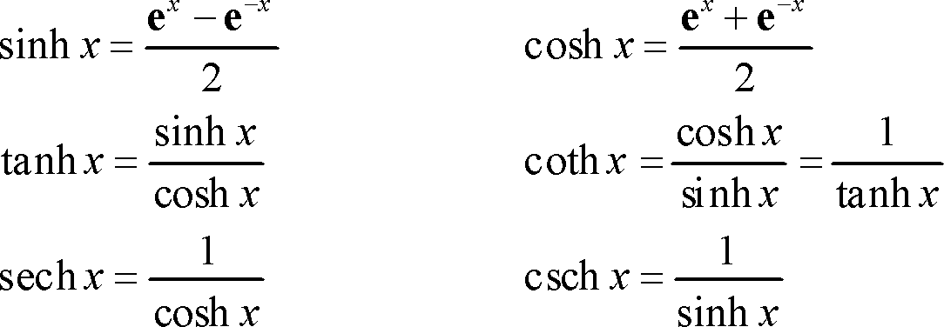
مقدمه‌ای بر شبکه‌های عصبی – تابع فعالیت
Hyperbolic Tangent: tanh(z)
1
Output
-1
0
z = wx + b

Slide 59
مقدمه‌ای بر شبکه‌های عصبی – تابع فعالیت
ReLU - واحد یکسوساز خطی
Rectified Linear Unit
Output
max(0,z)
0
z = wx + b

Slide 60
بخش سوم:
تابع هزینه
Cost Function

Slide 61
تابع هزینه
معیاری برای اندازه گیری بد بودن مدل!
بد بودن؟! تفاوت خروجی مدل با خروجی مورد انتظار
از علائم و متغیرهای زیر استفاده میکنیم:
y: نمایانگر خروجی مورد انتظار (true value)
a : تخمین حاصل از خروجی شبکه
محاسبه a از وزن‌ها و بایاس
w*x + b = z
σ(z) = a => Pass z into activation function

Slide 62
تابع هزینه
تابع هزینه ساده برای طبقه‌بندی:
C = Σ(y-a)² / n
خطاهای بزرگتر به علت توان 2 ، برجسته تر هستند.
این تابع خطا فرآیند آموزش را کند می‌کند.

Slide 63
تابع هزینه
Cross Entropy
C = (-1/n) Σ (y⋅ln(a) + (1-y)⋅ln(1-a)(
این تابع اجازه می‌دهد که آموزش تسریع شود.
هر چه تفاوت بزرگتر باشد، سریعتر نورون می تواند یاد بگیرد.

Slide 64
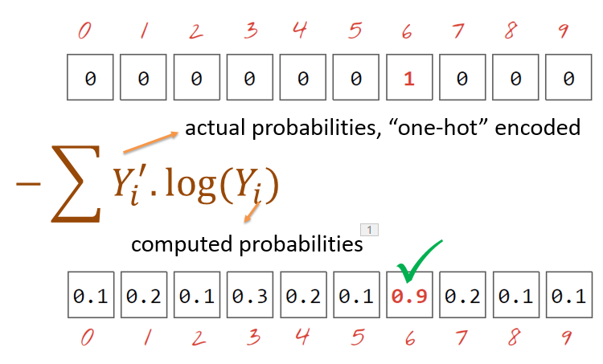
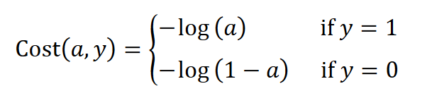


تابع هزینه
Cross Entropy
C = (-1/n) Σ (y⋅ln(a) + (1-y)⋅ln(1-a)(
$$y$$
$$a$$

Slide 65
تابع هزینه
تا الان با 2 جنبه کلیدی یادگیری شبکه های عصبی آشنا شدیم:
نورون ها با تابع فعالیت
تابع هزینه
ما هنوز یک گام کلیدی را کم داریم! "یادگیری"!

Slide 66
بخش چهارم:
پس‌انتشار خطا و گرادیان کاهشی
Gradient Descent and Backpropagation

Slide 67
پس‌انتشار خطا و گرادیان کاهشی
گرادیان کاهشی یا Gradient descent
یک الگوریتم بهینه سازی برای یافتن حداقل یک تابع است.
برای یافتن کمینه‌ی محلی یک تابع با استفاده از این الگوریتم، گام‌هایی متناسب با منفی گرادیان تابع در محل فعلی برداشته خواهد شد.

Slide 68
پس‌انتشار خطا و گرادیان کاهشی
گرادیان کاهشی(در یک بعد)
Gradient Descent (in 1 dimension)
C
C
C
C
w
w
w
w

Slide 69
پس‌انتشار خطا و گرادیان کاهشی
گرادیان کاهشی(در یک بعد)
Gradient Descent (in 1 dimension)
C
C
w
w

Slide 70
پس‌انتشار خطا و گرادیان کاهشی
به صورت بصری می توانیم مقدار انتخابی برای به حداقل رساندن هزینه را ببینیم!
C
C
w
w

Slide 71
پس‌انتشار خطا و گرادیان کاهشی
پیدا کردن این کمینه برای 1 بعد ساده است، اما تقریبا تمام مسائل ما دارای پارامترهای زیادی است، به این معنی که ما باید از جبر خطی built-in در کتابخانه یادگیری عمیق استفاده کنیم.
با استفاده از گرادیان کاهشی می‌توانیم بهترین پارامترها را برای به حداقل رساندن تابع هزینه بدست آوریم، به عنوان مثال، پیدا کردن بهترین مقادیر برای وزن ورودی‌های نورون.

Slide 72
پس‌انتشار خطا و گرادیان کاهشی
حالا ما فقط یک مسئله برای حل کردن داریم، چگونه می‌توانیم پارامترهای مطلوب یا وزن‌ها را در کل شبکه تنظیم کنیم؟
اینجاست که پس‌انتشار خطا یا backpropagation مطرح می‌شود.

Slide 73
پس‌انتشار خطا و گرادیان کاهشی
پس‌انتشار خطا برای محاسبه سهم خطای هر نورون پس از پردازش یک دسته از داده ها استفاده می شود.
این روش به شدت بر قاعده زنجیری برای پیدا کردن مشتق یا chain rule تکیه می کند تا از طریق شبکه عقب برود و این خطاها را محاسبه کند.

Slide 74
پس‌انتشار خطا و گرادیان کاهشی
پس‌انتشار خطا با محاسبه خطای خروجی و با بازگشت لایه به لایه از خروجی به سمت ورودی انجام می دهد.
برای هر مقدار ورودی نیاز به یک خروجی مورد انتظار دارد (یادگیری نظارت شده).

Slide 75
playground.tensorflow.org

Slide 76
بخش پنجم:
پیاده سازی در کراس
Implementation with Keras!

Slide 77
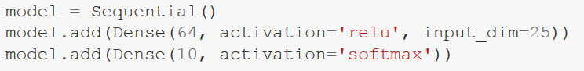
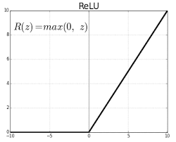
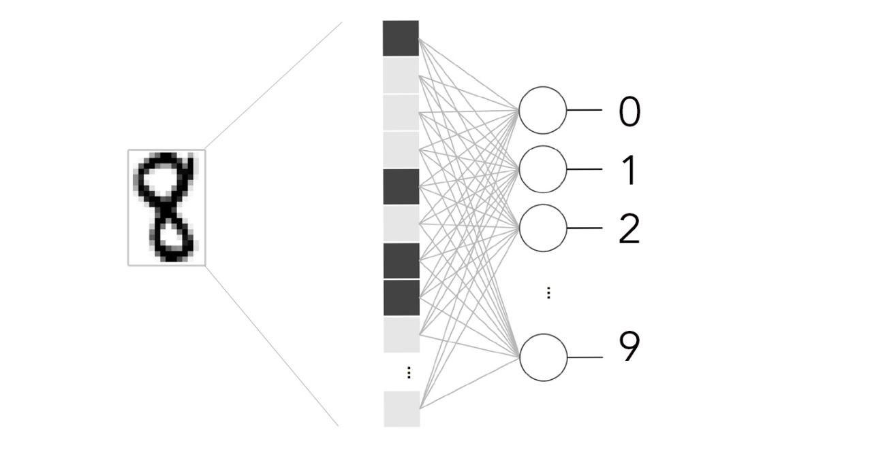
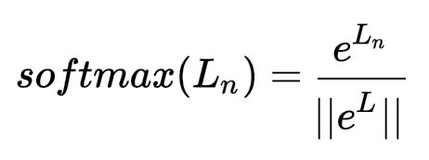
پیاده سازی در کراس- معماری مدل
5x5
Relu
64 Neurons
Softmax
0
1
25 pixels
2
9

Slide 78
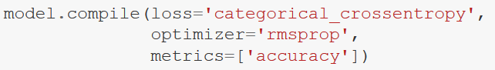
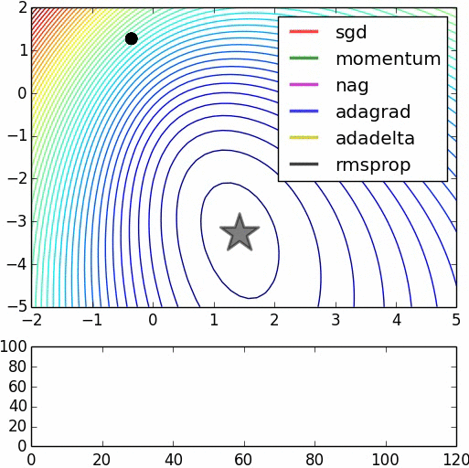
پیاده سازی در کراس – تابع هزینه و بهینه سازی

Slide 79
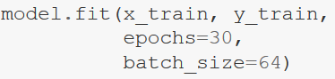
پیاده سازی در کراس: تعیین داده آموزشی، اندازه mini-batch و تعداد epoch
C
C
w
w

Slide 80
پیاده سازی در کراس: تعیین داده آموزشی، اندازه mini-batch و تعداد epoch
C
C
w
w

Slide 81
پیاده سازی در کراس: تعیین داده آموزشی، اندازه mini-batch و تعداد epoch
C
C
w
w

Slide 82
پیاده سازی در کراس: تعیین داده آموزشی، اندازه mini-batch و تعداد epoch
C
C
C
w
w
w

Slide 83
پیاده سازی در کراس: تعیین داده آموزشی، اندازه mini-batch و تعداد epoch
C
C
w
w

Slide 84
پیاده سازی شبکه عصبی در کراس – ارقام فارسی
Let’s code…
04_a Gentle Introduction to Keras - Simple neural network(mlp).ipynb

Slide 85
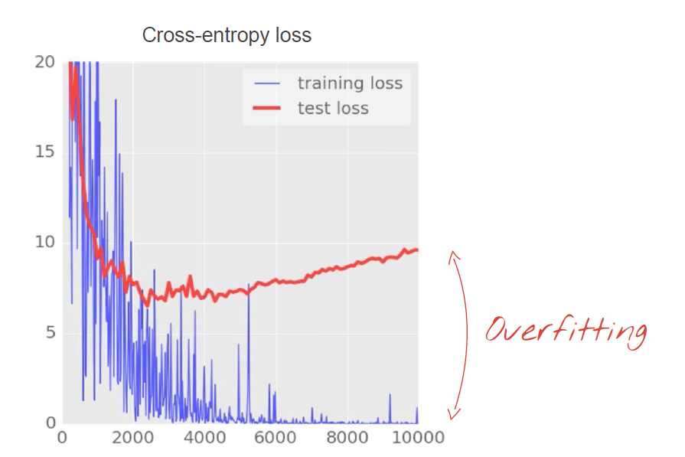
پیاده سازی در کراس- بیش برازش

Slide 86
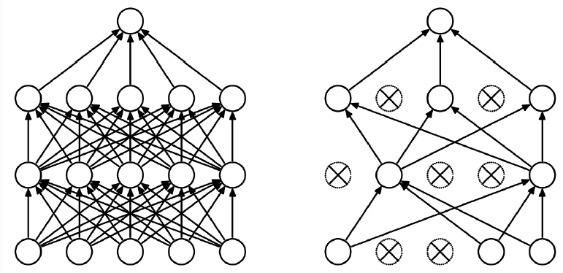
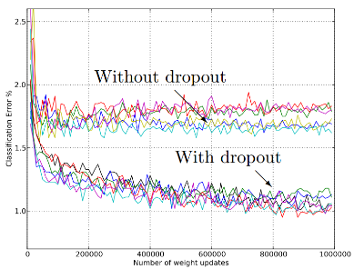
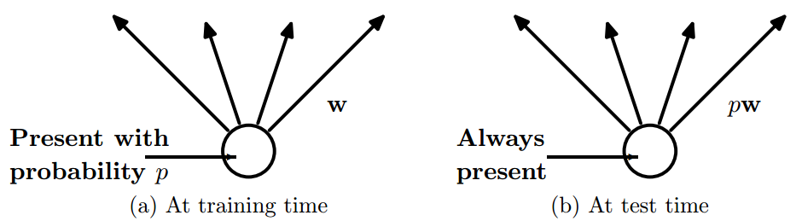
پیاده سازی در کراس- Dropout
x
x
x
x
x
x
x
Main Idea: approximately combining exponentially many different neural network architectures efficiently
Srivastava, Hinton, Krizhevsky, Sutskever & Salakhutdinov, JMLR (2014)

Slide 87
بیش برازش داده‌ها و لایه‌ی Dropout در کراس
Let’s code…
05_Dropout.ipynb

Slide 88
منابع
http://cs231n.stanford.edu/
https://www.csee.umbc.edu/courses/671/fall01/class-notes/k-nn.ppt
https://docs.google.com/presentation/d/1kytN5gqrZe0Bcu3hExjZpA4PQipaFEKn26S-JhqncXk/edit#slide=id.g1ff36e20db_0_450
https://www.slideshare.net/Alirezaakhavanpour/tensorflow-71395844

